Slide 1
Kuchnia włoska
Joanna Gutowska
Kasia Nowakowska

Slide 2
Co to jest?
Kuchnia włoska – jedna z dwóch najbardziej popularnych kuchni europejskich obok kuchni francuskiej.

Slide 3
Czym się charakteryzuje?
Kuchnia włoska charakteryzuje się korzystaniem z dużej ilości warzyw i przypraw takich jak:
oregano,
bazylia,
pieprz,
estragon,
tymianek,
Rozmaryn
parmezan.

Slide 4
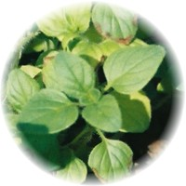
Oregano

Slide 5
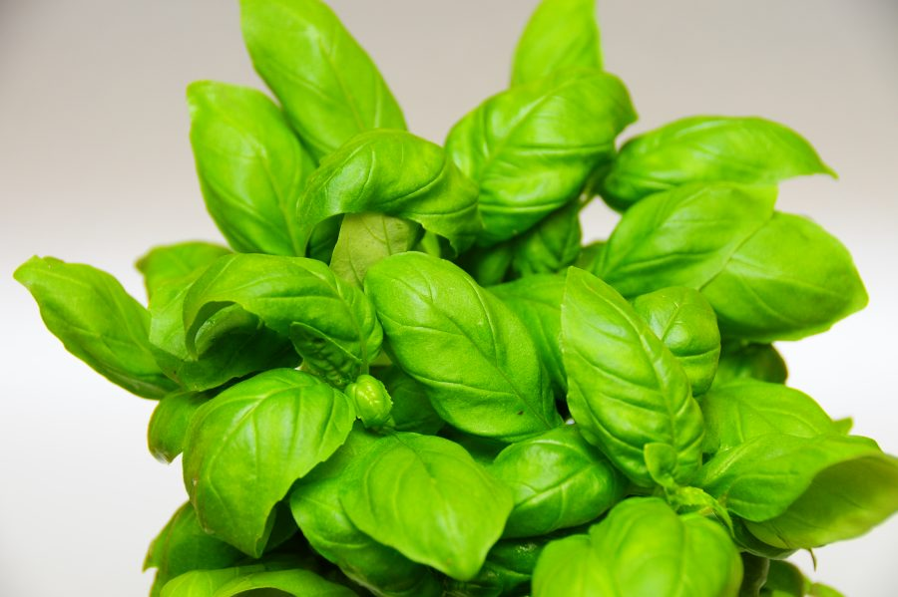
Bazylia

Slide 6
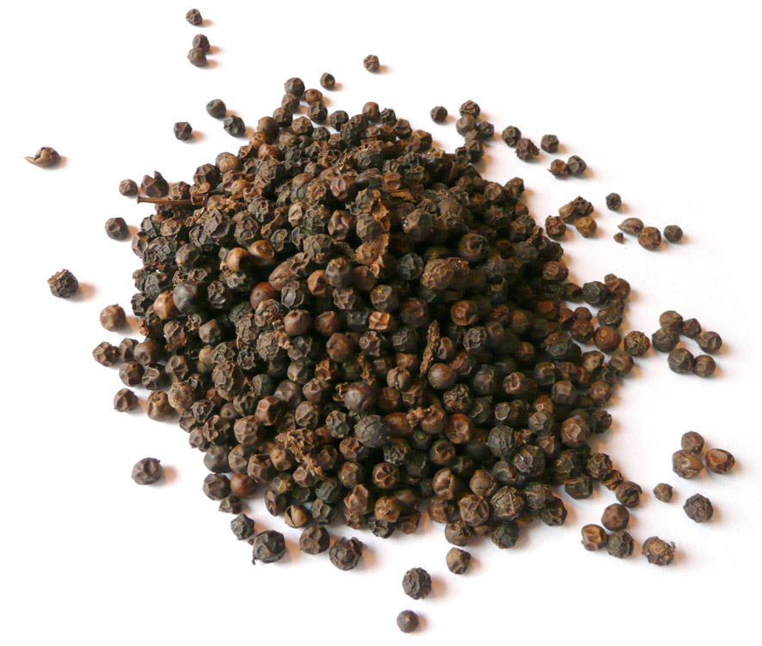
Pieprz

Slide 7
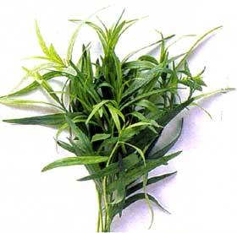
Estragon

Slide 8
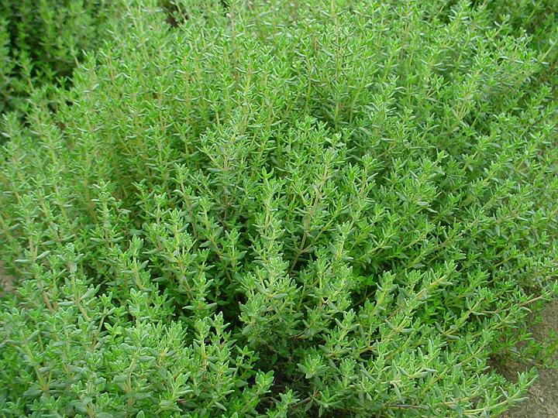
Tymianek

Slide 9
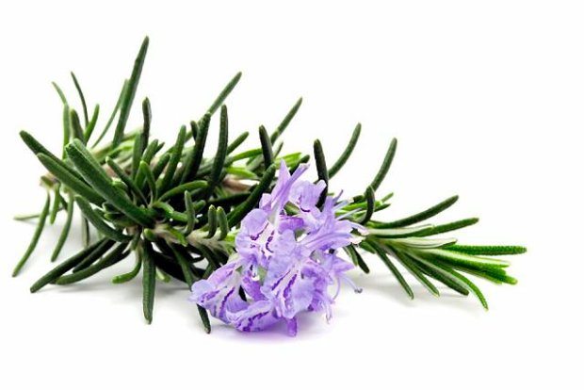
Rozmaryn

Slide 10
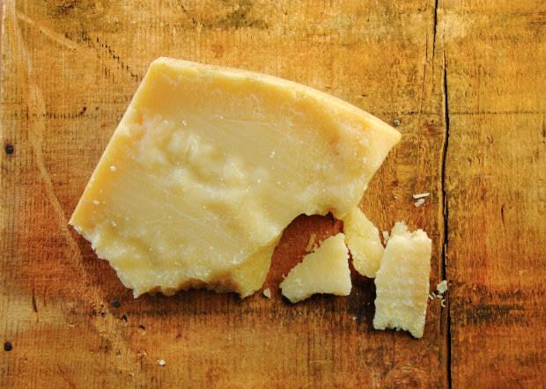
Parmezan

Slide 11
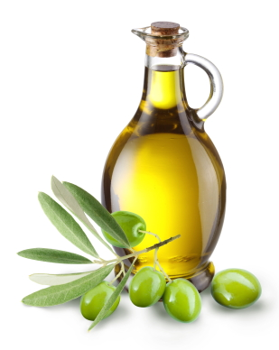
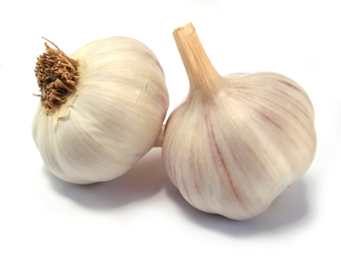
Co się stosuje?
W kuchni tej dość powszechnie stosuje się też oliwę, pomidory oraz cebulę i czosnek, a także oliwki. Kuchnia włoska wyspecjalizowała się szczególnie w potrawach mącznych oraz w rybnych i owocach morza.

Slide 12
Jaka jest?
Kuchnia włoska jest bardzo różnorodna. Na północy je się ryż i polentę, częściej stosuje się masło, na południu przeważają niezliczone gatunki makaronów i oliwa. Każdy z 20 regionów oraz wiele miast mają swoje kulinarne specjały.

Slide 13
Wiele potraw takich jak spaghetti, pizza i risotto stało się bardzo popularne najpierw w USA, a potem razem z "eksportem" kultury amerykańskiej w większości państw przemysłowych, od Korei po Argentynę.

Slide 14
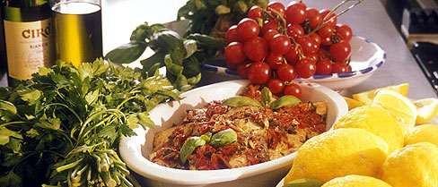
Posiłek
Tradycyjny posiłek włoski składa się z antipasto (przystawka), pasta (danie mączne albo zupa); główne danie to ryby, mięso albo drób wzbogacone risotto lub sałatką. Taki posiłek zakończony jest deserem, np. panna cotta lub tiramisu.

Slide 16
Poszczególne rejony charakteryzują się różnymi potrawami

Slide 17
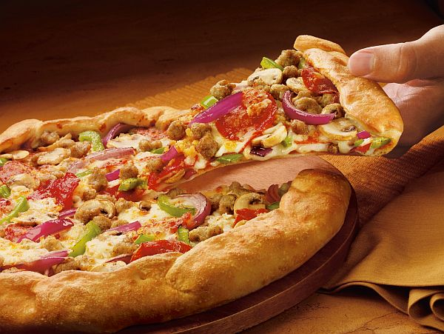
Neapol – tradycyjną pizzą

Slide 18
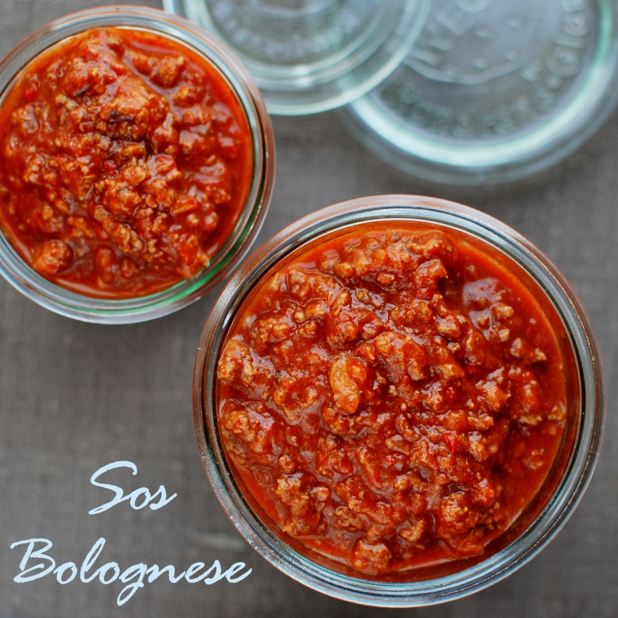
Bolonia sosem mięsnym

Slide 19
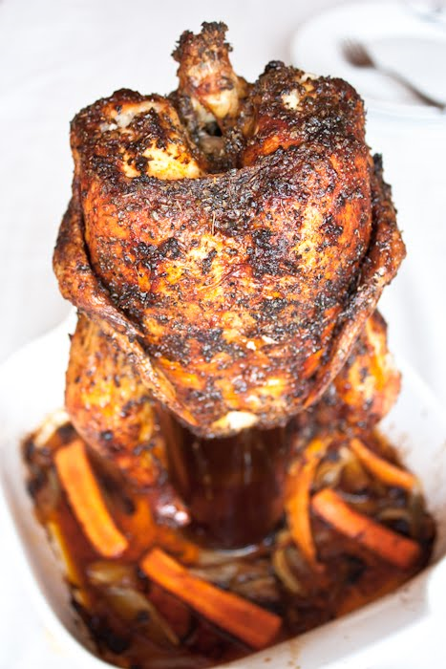
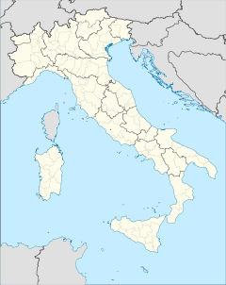
Turyn szczyci się kurczakami

Slide 20
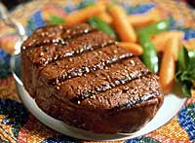
Florencja szczyci się befsztykiem i wieloma innymi daniami mięsnymi

Slide 21
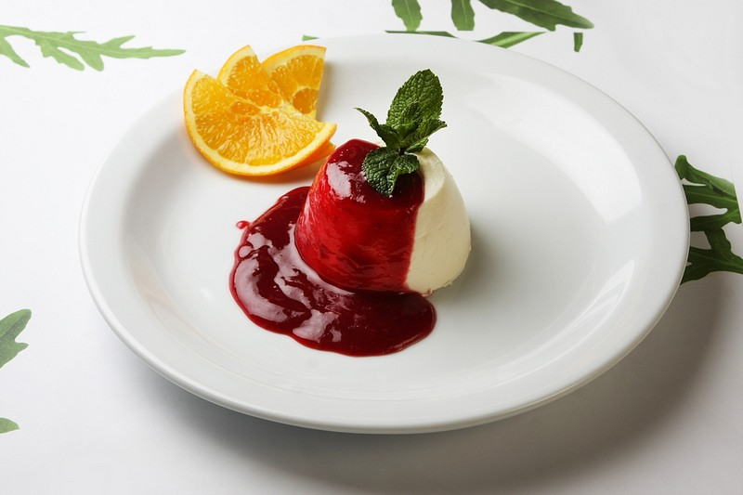
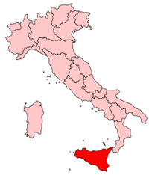
Sycylia i Siena słyną z deserów

Slide 22
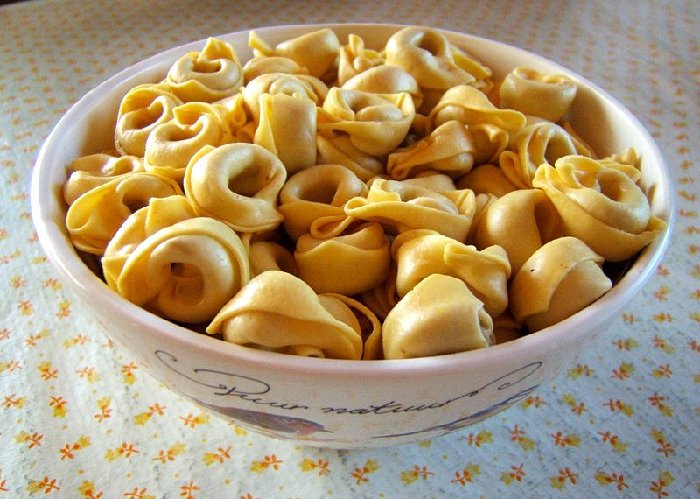
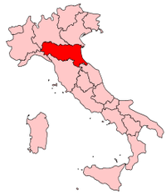
Emilia-Romania to ojczyzna faszerowanych pierożków

Slide 23
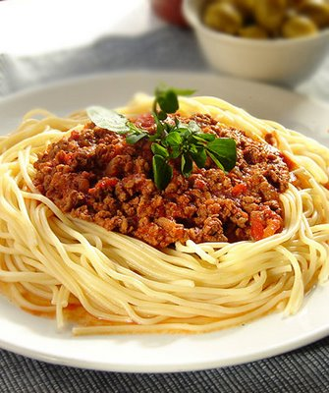
Spaghetti
Spaghetti – specyficznie włoska potrawa i jednocześnie nazwa szczególnego rodzaju makaronu, który stanowi jej podstawę.
Typowe danie spaghetti składa się z porcji świeżo ugotowanego makaronu wymieszanego z odpowiednim sosem i posypanego serem (we Włoszech najczęściej parmezanem lub pecorino).

Slide 24
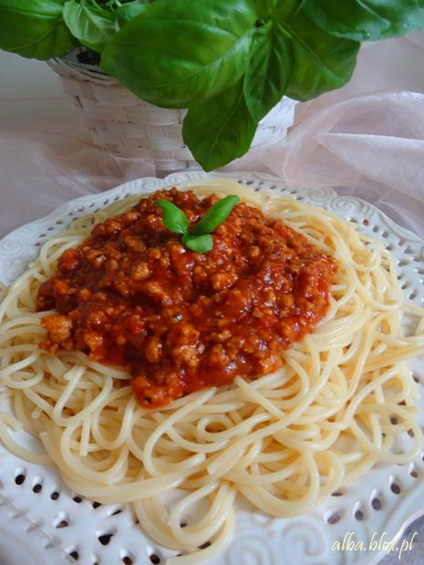
Bolognese
To sos mięsny pochodzący z włoskiego miasta Bolonia. Sporządza się go z wielu rodzajów mięs (tradycyjnie krojonych na bardzo drobne kawałeczki, obecnie się je mieli, używa się wieprzowiny i wołowiny), kiełbas (tradycyjnie: mortadela), boczku, zestawu warzyw (z typowej tzw. włoszczyzny, czyli marchewki, selera i pietruszki), oliwy, pomidorów i czerwonego wina.

Slide 25
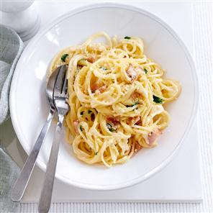
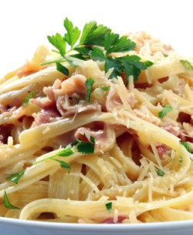
Carbonara
Sos pochodzi z regionu Rzymu. Wymyślili go alianccy żołnierze podczas II wojny światowej, którzy połączyli włoski makaron z dostępnymi sobie racjami wojskowymi. Carbonara sporządza się z boczku (najlepiej Pancetty), żółtek, parmezanu, sera owczego pecorino, oliwy, soli i pieprzu.

Slide 26
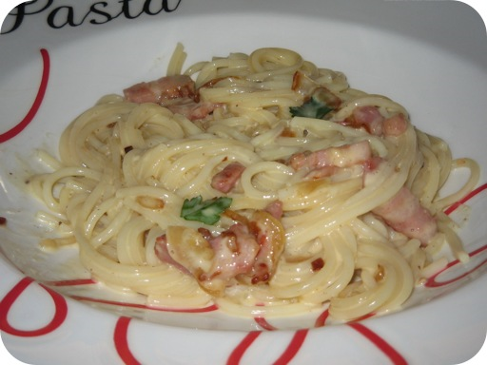
Carbonara – Jak ją zrobić?
Sos przygotowujemy, kiedy makaron jest już gotowy. Na rozgrzanej oliwie przyrumieniamy boczek, gdy jest złocisty, zdejmujemy patelnię z ognia. W miseczce roztrzepujemy jajka z serem, solą i pieprzem, aż otrzymamy kremową masę.
Połączyć z boczkiem i
makaronem

Slide 27
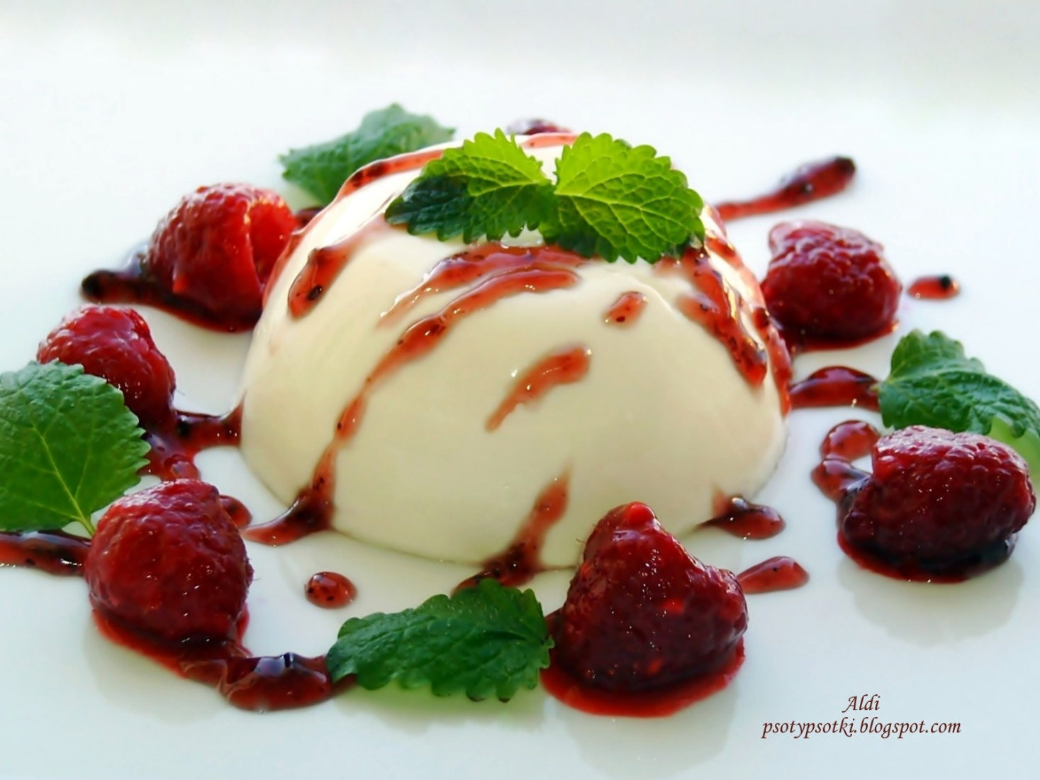
Panna Cotta

Slide 28
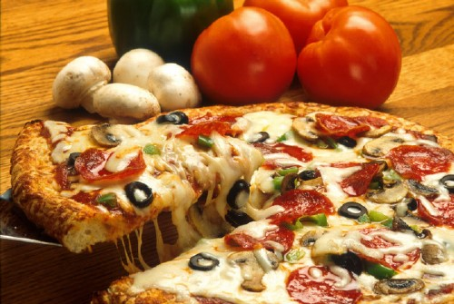
Pizza

Slide 29
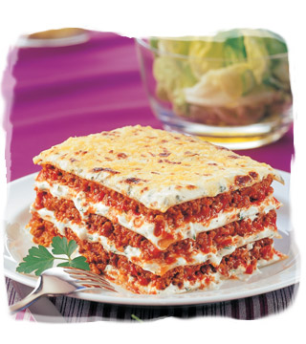
Lasagne

Slide 30
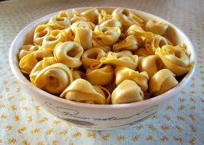
Tortellini

Slide 31
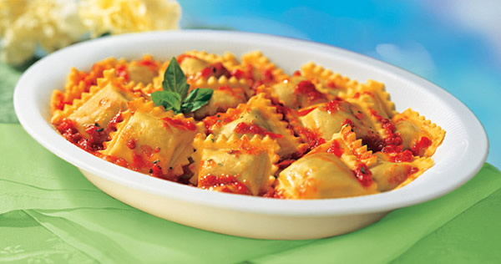
Ravioli

Slide 32
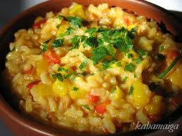
Risotto

Slide 33
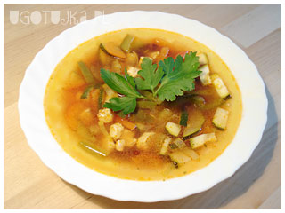
Zupa minestrone

Slide 34
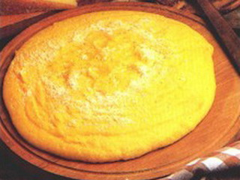
Polenta

Slide 35
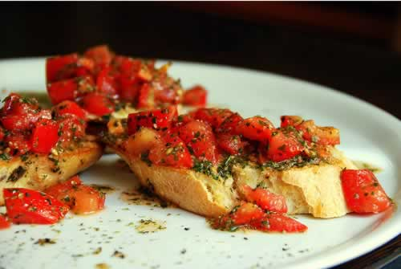
Brushetta

Slide 36
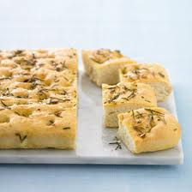
Focaccia

Slide 37
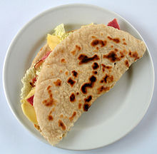
Paida

Slide 38
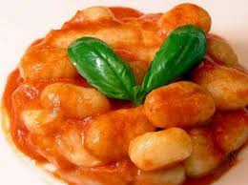
Gnocchi

Slide 39
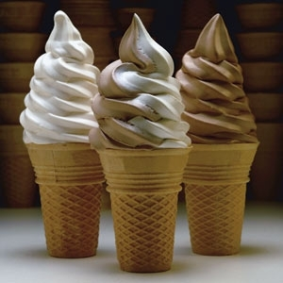
Lody

Slide 40
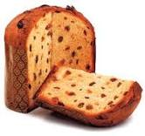
Panettone

Slide 41
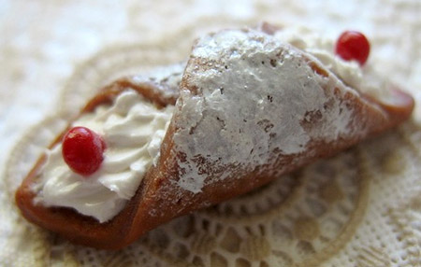
Cannolo

Slide 42
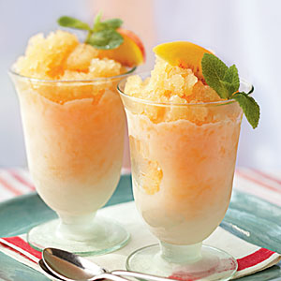
Granita

Slide 43
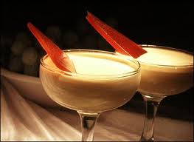
Zabagione

Slide 44
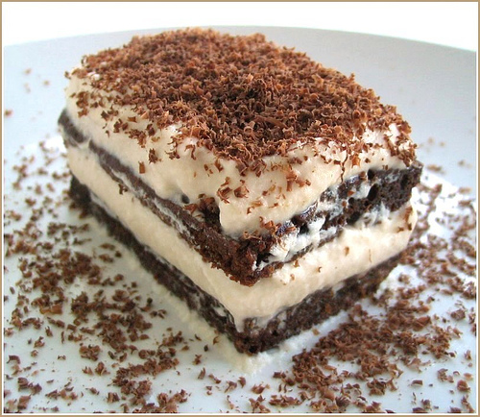
Tiramisu

Slide 45
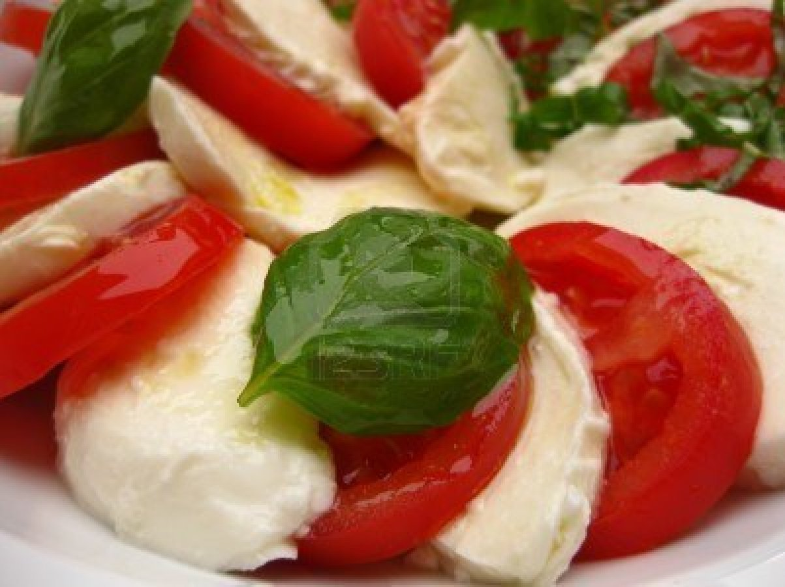
Mozzarella

Slide 46
Quiz

